Slide 1
Почему мы так говорим?
Ещё великий М.Ломоносов называл устойчивые сочетания «фразесами», «российскими пословиями», предлагая включать их в словари.
Учёные поняли, что фразеологизмы создают как бы особый ярус в языке. Родился новый раздел науки о языке - фразеология.
Фразеологизмы по-своему отражают жизнь нашего народа с очень далёких времён, в них выражен дух народа, его история, обычаи.

Slide 2
Знаете ли вы…
Рог изобилия

Slide 3
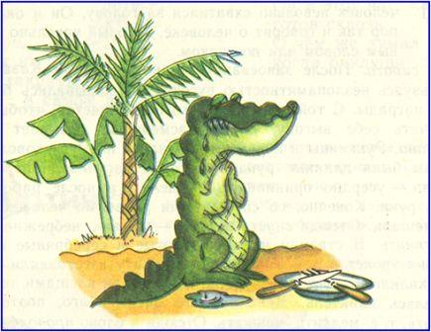
Крокодиловы слёзы…

Slide 4
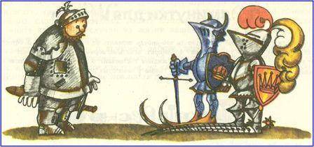
Жить на большую (широкую) ногу…

Slide 5
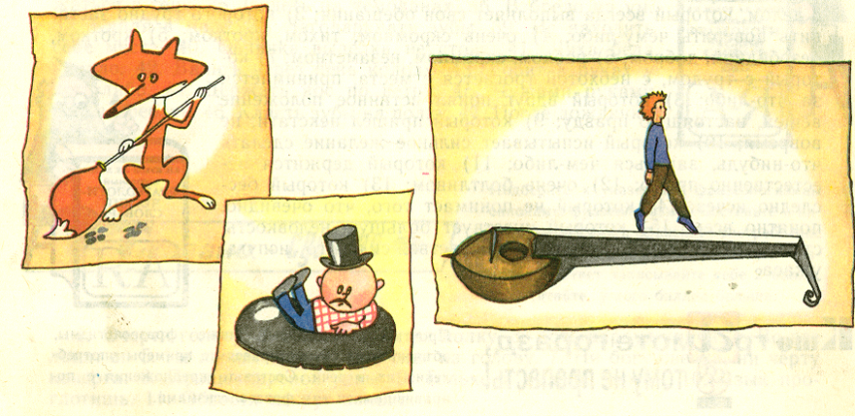

Slide 6
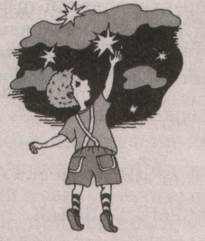
Рассмотри рисунки. Какие фразеологизмы они вам напоминают?
хватать звёзды с неба

Slide 7
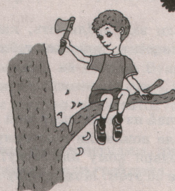
рубить сук,на котором сидишь

Slide 8
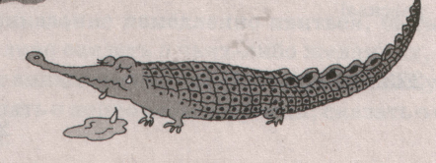
крокодиловы слёзы

Slide 9
стоять на задних лапах

Slide 10
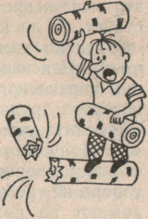
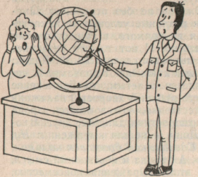
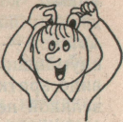
наломать дров
глаза на лоб

Slide 11
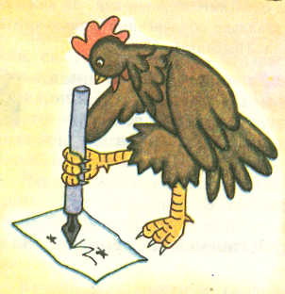
Как курица лапой

Slide 12
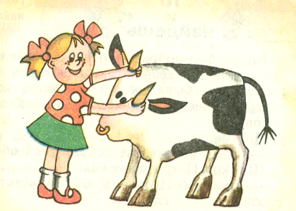
Брать быка за рога

Slide 13
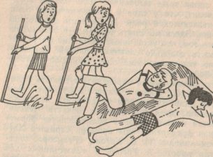
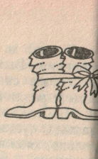
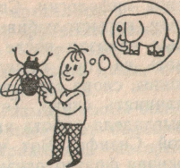
два сапога пара
раздувать из мухи слона

Slide 14
Замени фразеологические обороты словами-синонимами.
В час по чайной ложке
Рукой подать
Кривить душой
Повесить нос
Себе на уме
Гонять лодыря
Во все лопатки
Куры не клюют
Кожа да кости
Худой
Мало
Хитрый
Грустить
Бездельничать
Много
Лгать
Близко
Быстро

Slide 15
Вставьте недостающие слова.
Говорил товарищ мой вчера,
что в кино сходить уже пора.
Только я хотел уж собираться,
как ему взбрело ... купаться.
По дороге передумал он,
потащил меня на стадион.
— Что ты,— закричал я, — в самом деле!
У тебя семь ….
Глеб у доски повесил…
краснеет до корней….
Он в этот час, как говорится,
готов сквозь…
О чём же думал он вчера,
когда баклуши ... с утра?
в голову
пятниц на неделе
нос
волос
землю провалиться
бил

Slide 16
Замени одним словом, менее выразительным.
На краю света
Намылить шею
Пешком ходит под стол
Зуб на зуб не попадает
Зарубить на носу
Как в воду глядеть
Мастер на все руки
Не покладая рук
Подать руку
Далеко
Проучить, наказать
Маленький
Замёрз
Запомнить
Предвидеть
Умелец
Неустанно
Помочь

Slide 17
Вспомните фразеологизмы со словами.
НОГИ:
УХО:
уносить ноги, встать с левой ноги, падать с ног, одна нога здесь, другая- там…
пропустить мимо ушей, держать ухо востро, развесить уши, медведь на ухо наступил.

Slide 18
ГЛАЗА:
ЗУБЫ:
НОС:
мозолить глаза, пускать пыль в глаза, глазом не моргнуть, как бельмо на глазу.
ни в зуб ногой, скалить зубы, заговаривать зубы, говорить сквозь зубы.
задирать нос, водить за нос, клевать носом, нос по ветру…

Slide 19
По словам выдающегося учёного современности, академика Д.С. Лихачёва:
«…Наш язык-это важнейшая часть нашего общего поведения в жизни. И по тому, как человек говорит, мы сразу и легко можем судить о том, с кем мы имеем дело…Учиться хорошей интеллигентной речи надо долго и внимательно- прислушиваясь, запоминая, замечая, читая и изучая. Но хоть и трудно- это надо, надо».

Slide 20
ЗАДАНИЯ ПО ТЕМЕ «ФРАЗЕОЛОГИЯ».
1. Вместо точек вставьте названия животных(птиц):
Голоден, как…., труслив, как…, болтлив, как…, надут, как…, упрямый, как ….
2.Сгруппируйте фразеологизмы по значению : а)бездельничать б)обманывать в)быстро
бежать. Запишите в три колонки.
Сломя голову, втирать очки, бить баклуши, водить за нос, во весь дух, лодыря гонять,
со всех ног , сидеть сложа руки, обвести вокруг пальца.
3.Вспомните и запишите фразеологизмы со словом КАК следующего значения:
- хорошо, непринуждённо себя чувствовать
- проливной дождь, ливень
- быть в постоянных хлопотах, суетиться
- очень много людей в тесном помещении
- тщательно, заботливо охранять что – либо.
4. Подберите к фразеологизмам из первого столбца слово-объяснение из второго столбца, запишите через тире.
Клевать носом приуныл
Как снег на голову медленно
Вылетело из головы дремать
Повесил нос неожиданно
В час по чайной ложке забыл
5. Подберите к фразеологизмам фразеологизмы-антонимы, запишите через тире.
Засучив рукава, душа в душу, набрать в рот воды, рукой подать, на ночь глядя.
6. Вспомните и запишите грамотно по 2-3 фразеологизма со словами : ГОЛОВА, ГЛАЗ, ЗУБ,
УХО, ЯЗЫК, РУКА, НОГИ, НОС.

